Slide 1

WeBook
Mateus Valadares, Rafael Duarte, Rodolfo Rocha, Vinícius George

Slide 2
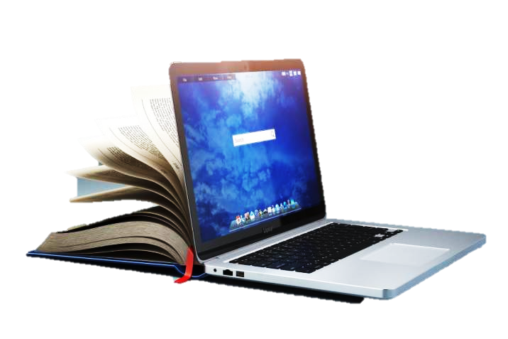
Objetivo Geral
Sistema WeBook permitirá a troca e empréstimo de livros entre usuários cadastrados no sistema. Serão aceitos somente livros físicos de qualquer gênero literário. Os usuários poderão realizar doação de obras literárias que ficaram disponível no sistema para troca ou empréstimo.

Slide 3
Objetivos
Cadastro de livros físico no sistema WeBook
Doação de livros novos ou usados;
Troca e empréstimo de livros usados;

Slide 4

Justificativa
Hoje em dia muitas pessoas tem acesso a livros na internet, porem tem muitas pessoas ainda não têm condições de adquiri-los, enquanto outras pessoas não possuem um destino para os livros que já tem.
Apesar do acesso aos livros estar mais facilitado, muitas pessoas ainda não têm condições de adquiri-los,

Slide 5
Participantes do Processo
Usuários que desejam trocar seus livros
Usuários que desejam emprestar livros
Usuários que querem fazer uma doação
Administradores do projeto

Slide 6
Referências
https://www.google.com/url?sa=i&url=https%3A%2F%2Fm.vanguardia.com%2Farea-metropolitana%2Fbucaramanga%2Fconozca-los-beneficios-que-ofrece-la-biblioteca-virtual-mas-grande-de-santander-XN285321&psig=AOvVaw0ldZZ9rFRRNxNsjOeifNxQ&ust=1615315076663000&source=images&cd=vfe&ved=0CAIQjRxqFwoTCLDlq-Croe8CFQAAAAAdAAAAABAI
https://www.google.com/url?sa=i&url=https%3A%2F%2Fwww.cauba.org.br%2Fjustificativa-de-ausencia-nas-eleicoes-do-cau-pode-ser-feita-ate-3-de-fevereiro%2F&psig=AOvVaw2sfzsgEa-_okqsnpNcDOe6&ust=1615317091572000&source=images&cd=vfe&ved=0CAIQjRxqFwoTCMjZzqGzoe8CFQAAAAAdAAAAABAD

